Slide 1
TÉTRADA DE OBSTRUCCIÓN FOLICULAR
José Tomás Peralta
Residente dermatología UdeA
2021

Slide 2
GENERALIDADES
1956 Pillsbury, Shelley y Klingman quienes propusieron el termino triada de oclusión folicular:
Semejanzas anatómicas, patofisiológicos y clínicas de los primeros 3 trastornos.
Inclusión de quiste pilonidal en 1975.
Celulitis disecante del cuero cabelludo, acné conglobata, HS y quiste pilonidal.

Slide 3
GENERALIDADES
Características en común.
Hiperplasia glandular del aparato pilosebáceo, glándula apocrina con hiperreactividad.
Obstrucción del orificio folicular y formación doble de comedones.
Invasión bacteriana con exudación que socava el tejido.
Cicatriz.
Evento inicial: oclusión folicular (hiperqueratinización folicular).
Son de herencia autosómica dominante.
Prevalencia de 34% en parientes de primer grado.
Asociado con algunos alelos HLA A, B y DR.

Slide 4
HIDRADENITIS SUPURATIVA
Acné inverso.
Enfermedad oclusiva folicular crónica, multifactorial de las unidades pilosebáceas.
Nódulos inflamados recurrentes, abscesos hasta formar tractos sinusales y bandas de cicatrización.
Generan dolor, mal olor, supuración.
Prevalencia de 1 a 4%.
2da a 3ra década de la vida.
97% son mayores de 10 años.
Mujeres 3,6:1.
Más en afroamericanos.

Slide 5
HIDRADENITIS SUPURATIVA: fisiopatología
Se pensaba que era de las glándulas apocrinas.
Enfermedad del folículo piloso.
Hiperplasia epitelial folicular → anoxia del conducto folicular.
Hiperqueratosis y taponamiento folicular.
Oclusión e inflamación.

Slide 6
HIDRADENITIS SUPURATIVA: fisiopatología
Tensión mecánica, presión, oclusión, fricción y cizallamiento.
Obesidad.
Tabaquismo: nicotina lleva a alteración de la quimiotaxis de neutrófilos:
Producción de TNFa por los queratinocitos y LTh17.
Que llevan a obstrucción folicular.
Genética: hasta el 40% tienen un familiar de primer grado afectado. Inicio más temprano.
Mutaciones en la gamma secretasa, presenilina 1 (PSEN1), potenciador de la presenilina 2 (PSENEN), nicastrina (NCSTN), polimorfismos del gen TNF.

Slide 7
HIDRADENITIS SUPURATIVA: fisiopatología
Síndromes asociados:
Síndrome metabólico, DM, obesidad, resistencia a la insulina, dislipidemia, hiperglucemia e hipertensión.
Crohn y colitis ulcerativa.
PAPASH.
CEC: sobre todo en la región perianal:
Asociado a infección por el VPH, en hombres.

Slide 8
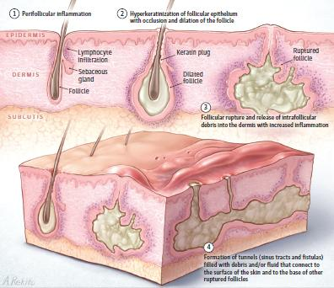
HIDRADENITIS SUPURATIVA: fisiopatología

Slide 9
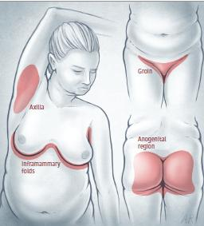
HIDRADENITIS SUPURATIVA: clínica
Axila es el sitio más común.
Muslos internos, región inguinal, perianal y perineal, mamaria e infra mamaria, glútea, pubis, escroto, tronco.
Ocasionalmente cuero cabelludo y áreas retroauriculares.

Slide 10
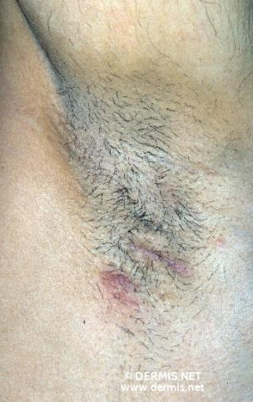
HIDRADENITIS SUPURATIVA: clínica
Primera lesión: nódulo solitario:
Inflamado, redondo, doloroso y profundo.
Diagnosticados erróneamente como forúnculos.
Progresión a absceso con o sin drenaje purulento/hemático.

Slide 11
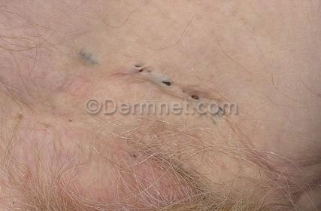
HIDRADENITIS SUPURATIVA: clínica
Forman tractos sinusales meses o años después:
Múltiples nódulos recurrentes.
Secreción intermitente fétida, seropurulenta o serohemática.
Deja cicatrices acneiformes hasta bandas fibrosas y placas induradas.
Pueden encontrarse comedones en puente.

Slide 12
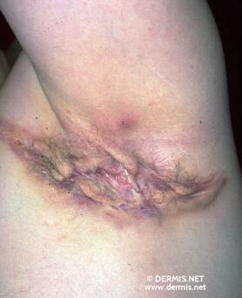
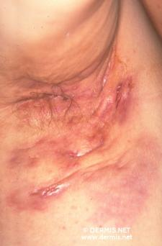
HIDRADENITIS SUPURATIVA: clínica

Slide 13
HIDRADENITIS SUPURATIVA: clínica
Clasificación de Hurley:
I: abscesos simples o múltiples sin tractos sinusales y cicatrización.
II: abscesos recurrentes con tractos sinusales y cicatrización, lesiones únicas o múltiples ampliamente separadas.
III: compromiso difuso o casi difuso con múltiples abscesos y tractos sinusales interconectados en toda el área.

Slide 14
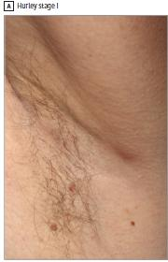
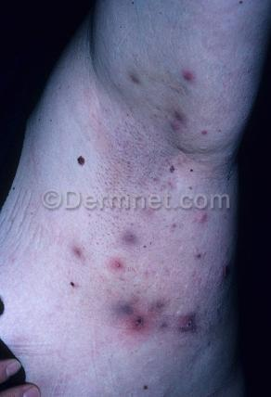
HIDRADENITIS SUPURATIVA: clínica

Slide 15
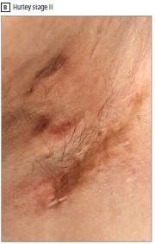
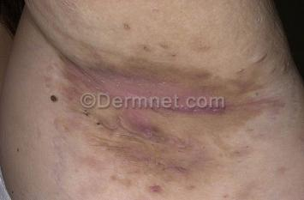
HIDRADENITIS SUPURATIVA: clínica

Slide 16
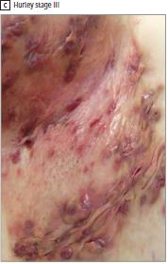
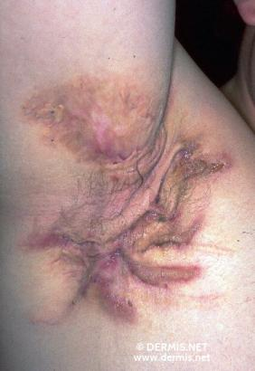
HIDRADENITIS SUPURATIVA: clínica

Slide 17
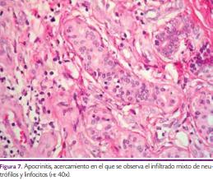
HIDRADENITIS SUPURATIVA
Diagnóstico:
Inicio de la adolescencia, o adultos jóvenes.
Antecedentes de enfermedad recurrente o persistente.
Biopsia de piel es innecesaria a menos que haya dudas en el diagnóstico:
Descartar malignidad.
Cultivos bacterianos de rutina no están indicados.

Slide 18
HIDRADENITIS SUPURATIVA: tratamiento
Objetivos: disminuir la recurrencia, minimizar el dolor y la supuración, prevenir la progresión de la enfermedad y limitar la formación de cicatrices.
Cuidados generales:
Evitar el trauma cutáneo repetido.
Suspender el tabaquismo.
Control de peso y de enfermedades metabólicas.
Lavados antisépticos tópicos (clorhexidina 4%).
Manejo del dolor.

Slide 19
HIDRADENITIS SUPURATIVA: tratamiento
HURLEY I:
Clindamicina tópica al 1% cada 12 horas por 4 semanas.
Corticoides intralesioneales.
Desbridamiento por punción.
Resorcinol tópico al 15% cada 12 o 24 horas.
Tetraciclinas VO (doxiciclina).

Slide 20
HIDRADENITIS SUPURATIVA: tratamiento
HURLEY II O III:
1ra línea: doxiciclina 100 mg cada 12 a 24 horas, tetraciclina 500 mg cada 12 horas, minociclina 100 mg cada 12 a 24 horas por 4 meses.
2da línea: clindamicina + rifampicina.
Retinoides VO (acitretina, isotretinoina).
Anti androgénicos → acetato de ciproterona, espironolactona.

Slide 21
HIDRADENITIS SUPURATIVA: tratamiento quirúrgico
HURLEY I O II: desbridamiento por punción: , elimina la unidad PS.
Destechamiento: local o extenso en el cual se elimina la piel y se debrida el fondo.
Incisión y drenaje: sintomático y a corto plazo, no esta recomendado por las recurrencias.
HURLEY III: escisión amplia + reconstrucción hay que extirpar el tejido de las unidades PS.

Slide 22
CELULITIS DISECANTE DEL CUERO CABELLUDO
Alopecia cicatricial: daño del folículo piloso, no vuelve a crecer pelo.
Se clasifican dependiendo del infiltrado inflamatorio en la histología:
Infiltrado linfocítico: lupus discoide, alopecia mucinosa.
Infiltrado neutrofílico: celulitis disecante del cuero cabelludo, foliculitis decalvante, acné keloide de la nuca, tiñas.
Perifoliculitis capitis abscedens et suffodiens.

Slide 23
CELULITIS DISECANTE DEL CUERO CABELLUDO
Alopecia cicatricial neutrofílica.
Hombres afroamericanos más que caucásicos (10%).
Más en pacientes jóvenes.
Rara vez en mujeres y niños.
Piel cabelluda de la coronilla o vertex.

Slide 24
CELULITIS DISECANTE DEL CUERO CABELLUDO
Alteración de la queratinización normal del folículo piloso que obstruye el infundíbulo.
Retención de material que dilata el folículo.
Ruptura del folículo expone la queratina y microorganismos a la dermis.
Atrae neutrófilos, macrófagos, crea granulomas.
Abscesos que se comunican entre sí.
Disecan el cuero cabelludo lo que resulta en áreas de alopecia cicatricial.
Afecta la dermis, la parte inferior del folículo piloso.

Slide 25
CELULITIS DISECANTE DEL CUERO CABELLUDO
Asociado a otras enfermedades: artritis poliarticular con hiperostosis esternoclavicular.
Síndrome SAPHO (sinovitis, acné, pustulosis palmoplantar, hiperostosis y osteitis), queratitis marginal, pioderma vegetans, pitiriasis rubra pilaris.

Slide 26
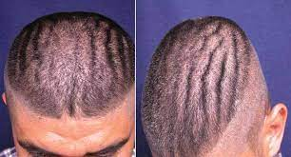
CELULITIS DISECANTE DEL CUERO CABELLUDO: clínica
Nódulos fluctuantes interconectados que confluyen:
Se rompen y drenan un material purulento.
Inician con pústulas que evolucionan a nódulos.
Abscesos que se comunican entre sí.
Cicatrizan con alopecia.
Cursos crónicos: aspecto de cutis verticis gyrata.

Slide 27
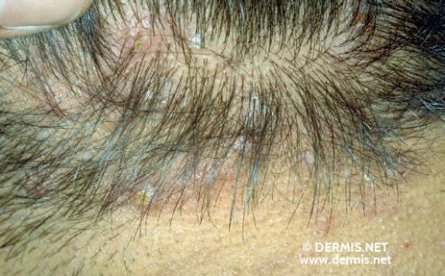
CELULITIS DISECANTE DEL CUERO CABELLUDO: clínica

Slide 28
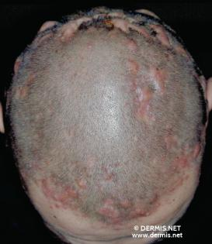
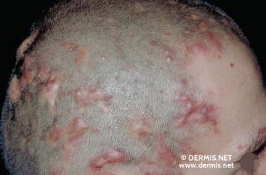
CELULITIS DISECANTE DEL CUERO CABELLUDO: clínica

Slide 29
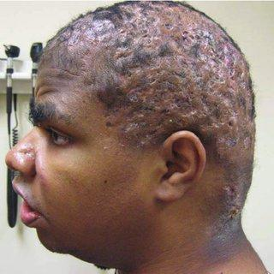
CELULITIS DISECANTE DEL CUERO CABELLUDO: clínica

Slide 30
CELULITIS DISECANTE DEL CUERO CABELLUDO: histología
Dilatación folicular acneiforme con distensión del infundíbulo.
Infiltrado neutrofílico (inicial).
Abscesos en dermis y SC grandes.
Tractos sinuosos delimitados con epitelio.
Lesiones tardías: fibrosis de la dermis, TCS, linfocitoplasmático e histiocítico con pocos neutrófilos, más linfocitos y plasmocitos, destruye las glándulas sebáceas.

Slide 31
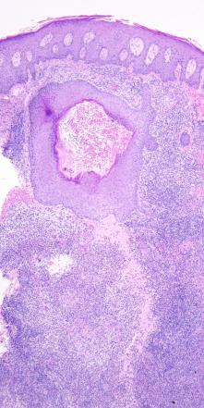
CELULITIS DISECANTE DEL CUERO CABELLUDO: histología

Slide 32
CELULITIS DISECANTE DEL CUERO CABELLUDO: tratamiento
Pronóstico: crónica, progresiva, recurrente, lo que resulta en alopecia permanente, pero puede ser autolimitada.
Solo en opiniones de expertos y reportes de caso.
1ra línea: isotretinoina 1 mg/kg/día.
Seguida de una dosis de mantenimiento de 0,75 mg/kg7día por al menos 6 meses después de que la enfermedad parece estar clínicamente inactiva.
Antibióticos sistémicos: poco efectivo.
Cuando el nódulo esta fluctuante debe aspirarse el contenido de las lesiones con inyecciones de triamcinolona.
Manejo quirúrgico: casos extremos y refractarios de las lesiones.
Nuevas terapias: inhibidor del TNFa.

Slide 33
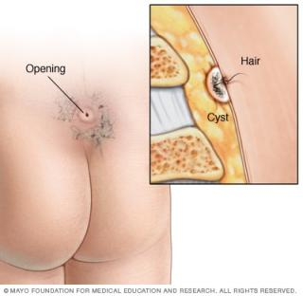
QUISTE PILONIDAL
Jóvenes (entre 19 a 21 años), a partir de la pubertad.
Hombres 2 a 4:1.
Afección común de la piel y el tejido celular subcutáneo.
Enfermedad del Jeep: común en los militares.

Slide 34
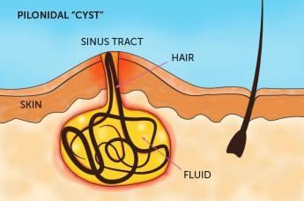
QUISTE PILONIDAL: fisiopatología
Pelo: se aloja en el hoyuelo creado por presión negativa formando un seno:
Inflamación.
Contenido: cabello, detritus, tejido de granulación, raro encontrar folículos capilares.
Fricción y presión → lleva a ruptura y formación de hoyuelo.
Inserción pilosa que genera reacción a cuerpo extraño.
No son quistes verdaderos porque no tiene un revestimiento epitelizado.

Slide 35
QUISTE PILONIDAL: fisiopatología
Inserción pilosa que genera reacción a cuerpo extraño.
Se puede desarrollar en sitios donde una hendidura anatómica facilite la acumulación de pelos:
Axilas, periné, pliegues intermamarios, espacio interdigital en circunstancias laborales peculiares (peinadores, estilistas).
Factores de riesgo: sobrepeso y obesidad, trauma local o irritación, sedentarismo, sedestación prolongada, hendidura natal profunda, hipertricosis, historia familiar.

Slide 36
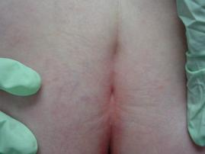
QUISTE PILONIDAL: clínica
Asintomático:
Hoyuelo de uno o más poros primarios en la línea media de la hendidura glútea.
En los peluqueros se puede dar en los dedos.

Slide 37
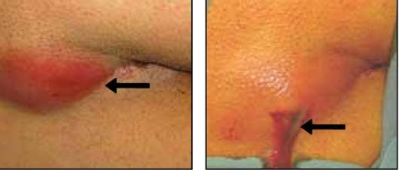
QUISTE PILONIDAL: clínica
Enfermedad pilonidal aguda:
Dolor leve a severo.
Absceso: nódulo fluctuante, dolor, calor local en o cerca de la parte superior de la hendidura glútea.
Puede llegar a celulitis.
Fiebr.
Drenaje de moco, pus y sangre.

Slide 38
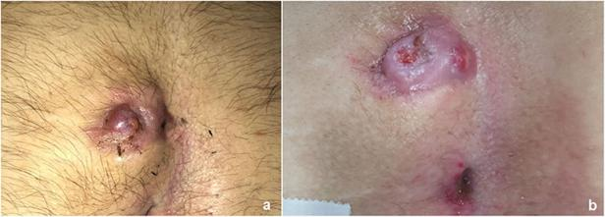
QUISTE PILONIDAL: clínica
Enfermedad pilonidal crónica no complicada:
Supuración persistente.
Una o mas aberturas sinusales que drenan líquido mucoide purulento.
Dolor crónico.
Riesgo de CEC que es inusual.
Enfermedad pilonidal crónica complicada (múltiples tractos fistulosos).

Slide 39
QUISTE PILONIDAL: tratamiento
Quirúrgico. Otro tratamiento es fracaso.
Extirpar todos los tractos fistulosos hasta llegar a la fascia sacrococcigea.
Recurrencia mayor si la incisión es sobre la línea media vs cierre por segunda intención:
Incisión paramedial que disminuye la tensión en la zona y la mejor cicatrización.
Cuando es asintomático no se recomienda el manejo quirúrgico.
Depilación: tratamiento complementario y preventivo:
No hacerlo con máquina o rastrillo por el riesgo de recurrencia.
Láser, con crema depilatoria.
Se recomienda 2 semanas después del abordaje quirúrgico.

Slide 40
QUISTE PILONIDAL: tratamiento
Absceso en presencia o ausencia de celulitis:
Drenaje quirúrgico con incisión en el área fluctuante:
Curación de 80% y recurrencias de 54%.
Desbridamiento: curación de 96% y recurrencia del 10%.
Antibióticos: celulitis en ausencia de absceso, posterior a drenaje de la lesión:
Cefalosporina de 1ra gen + metronidazol.

Slide 41
QUISTE PILONIDAL: tratamiento
Enfermedad crónica y recurrente:
Abscesos recurrentes con períodos intermedios de curación.
Pilar es la escisión quirúrgica y cierre primario.
También se puede hacer por segunda intención.
Escisión por marsupialización.
Fenol: buena respuesta después del adecuado manejo quirúrgico.
Z plastia: disminuye el número de recidivas pero tiene más riesgos de complicaciones.

Slide 42
CONCLUSIONES
En forma aislada se puede dar manejo en atención primaria en ciertos casos.
En forma sindromática: enviar a especialista.
Manejo con isotretinoÍna o inhibidores de TNFa parecen ser el futuro.

Slide 43
BIBLIOGRAFÍA
Saunte DML, Jemec GBE. Hidradenitis Suppurativa: Advances in Diagnosis and Treatment. JAMA. 2017 Nov 28;318(20):2019-2032.
Fitzpatrick's Dermatology, Ninth Edition (Fitzpatricks Dermatology in General Medicine (2020).
Jean L. Bolognia MD Dermatología - 4ª edición (2018).

